Slide 1
MD5 Hash

Slide 2
MD5 Hash Nedir?
(Message-Digest 5): bir hash fonksiyonu, bir şifreleme yöntemi değil . Yani herhangi bir uzunlukta verilen mesajı (veya dosyayı) alıp fazla uzun olmayan bir harf ve sayı dizisine çevirir.
Bir veri taban yönetimi (database management) tekniğidir.
1991 yılında MIT (Massachusetts Institute of Technology)'de görev yapan Profesör Ron Rivest tarafından geliştirilmiştir. Profesör Rivest MD5'i MD4'ün bir üst sürümü olarak tasarlamıştır.

Slide 3
MD5 Hash Özellikleri
MD5 algoritması tek yönlü çalışır. Şifreleme yapılır, ancak şifre çözüm işlemi yapılamaz.
MD5 algoritması, üzerinde işlem yapılan dosyada (aktarma vb.) herhangi bir değişiklik olup olmadığını tespit eder.
Eğer bir değişiklik yapılmışsa, yeni dosyanın MD5 algoritmasından geçilmesinden çıkan sonuç ile ilk dosyanın MD5 sonucu birbirinden farklı olacaktır.
MD5 algoritması bir alt sürümü olan MD4'e göre yavaş çalışır, ancak şifrelendirme sistemi çok daha karışık ve çözülmesi güçtür.
Genel olarak 4 farklı aşamalı bir sisteme sahiptir. Her aşama birbirinden farklı işleyişe sahip olup 16'şar basamaktan oluşmuştur. Bir MD5 şifreleme işleminde 64 tane gerçekleşmektedir.
Buyutu fark etmeksizin algoritmaya girişi yapılan dosyanın çıkışı olarak 128-bit uzunluğunda 32 karakterli 16'lık sayı sisteminde bir dizi elde edilir.

Slide 4
MD5 Algoritma Fonksiyonu
MD5 Algoritması Başlamadan Önce 3 adım yapılması gerekir .
1. Girdi Mesaj ,Şifre ,Dosya ,vb. 2li sisteme dönüştürür .
Ö: "Firat" : 01000110 01101001 01110010 01100001 01110100
Şifre uzulu : (Harf Sayısı) x 8-bit = 5x8=40
2. Padding Fonksiyonu Aldımız Mesaj uzunlu (mod 512)–64 olması gerekir.
Şifre = 40-bit
dolgu = 512 - ( Şifer uzunlu + 64 ) = 512 - ( 40+64 ) = 408-bit
= 1 + 000000000000000000000000000000000000………………000000000
408
3. Append Fonksiyonu yaptımız adımlar Toplar
ve 64-bit Şifre uzunlu 2li sisteme dönüştürür .
Ş.U(64-bit) = 40 -> 000000000000000000...0000000000000000101000
64
İnput/Giriş
Padding/Dolgu
Append/Ekleme

Slide 5
MD5 Algoritma Fonksiyonu
Şifre son hali= Şifre(40-bit) +(Padding) 1 + 00000.. (408-bit) + Ş.U(64-bit) = 512-bit
Bölüm Sayısı : basamak F((Şifre uzunlu) / 512 ) = F(0,07..) = 1
Ö : Üniversitede öğrenciler ders çalışırken kütüphanede araştırma yapıyorlar. Öğretim görevlileri derslerini verirken öğrencilere rehberlik ediyorlar. (512-bit) + Firat (40-bit)
MD5 : c3f1388175805707cea88aaa11c32317
MD5 Algoritması
A = c3f13881
B = 75805707
C = cea88aaa
D = 11c32317
M[16] = (Şifre Son hali)/ 16 = (32-bit)
M [0] = 01000110011010010111001001100001
.
.
.
M[15] = 000000000000000000000000101000

Slide 6
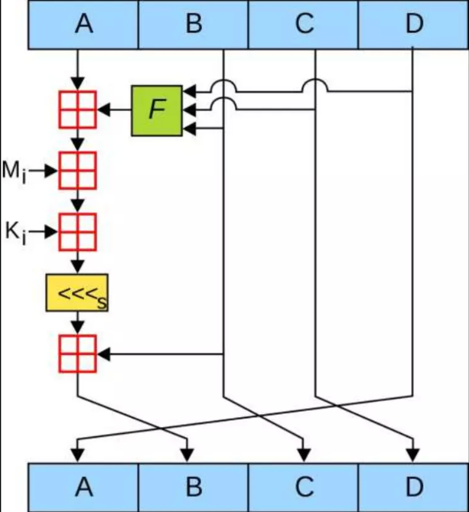
MD5 Algoritma Fonksiyonu
M[16] = (Şifre Son hali)/ 16 = (32-bit)
M [0] = 01000110011010010111001001100001
.
.
.
M[15] = 00000000000000000000000000101000
Loop i 0 -> 64
0 -> 15
R = (B + (Ki +(Mi + (A + F(B,C,D) ) ) ) <<< Si )
A = D , D = C , C = B , B = R
16 -> 31
R = (B + (Ki +(Mi + (A + G(B,C,D) ) ) ) <<< Si )
A = D , D = C , C = B , B = R
32 -> 47
R = (B + (Ki +(Mi + (A + H(B,C,D) ) ) ) <<< Si )
A = D , D = C , C = B , B = R
48 -> 63
R = (B + (Ki +(Mi + (A + F(B,C,D) ) ) ) <<< Si )
A = D , D = C , C = B , B = R
K[0] = D76AA478
K[1] = E8C7B756
K[2] = 242070DB
K[3] = C1BDCEEE
K[4] = F57C0FAF
.
.
K[63] = EB86D391
Sabit
(base-16) (32-bit)
A = 01 23 45 67
B = 89 ab cd ef
C = fe dc ba 98
D = 76 54 32 10
Şift/Kaydırma Listesi
S[ 0..15] := { 7, 12, 17, 22, 7, 12, 17, 22, 7, 12, 17, 22, 7, 12, 17, 22 }
S[16..31] := { 5, 9, 14, 20, 5, 9, 14, 20, 5, 9, 14, 20, 5, 9, 14, 20 }
S[32..47] := { 4, 11, 16, 23, 4, 11, 16, 23, 4, 11, 16, 23, 4, 11, 16, 23 }
S[48..63] := { 6, 10, 15, 21, 6, 10, 15, 21, 6, 10, 15, 21, 6, 10, 15, 21 }
F(B,C,D) = (B ∧ C) ∨ (¬B ∧ A)
G(B,C,D) = (B ∧ D) ∨ (¬D ∧ C)
H(B,C,D) = B ⊕ C ⊕ D
İ(B,C,D) = C ⊕ (B ∨ ¬D)

Slide 7
MD5 Algoritma Fonksiyonu
MD5 ,veriyi 512 bitlik bloklara ayırır.
Üzerinde işlem yapılacak verinin 512 bitin katları olması gerekmektedir, fakat gerçek verimiz bu özelliği sağlamayabilir. Bu sorunu çözmek için ekleme (padding) işlemi uygulanır.MD5 algoritması bir alt sürümü olan MD4'e göre yavaş çalışır, ancak şifrelendirme sistemi çok daha karışık ve çözülmesi güçtür.
Döngünün başlangıcında 32 bitlik dört tane(A,B,C,D) değişken bulunur.
Bunların başlangıçta değeri sabittir ve her 512bitlik bloğu işleme soktukça bu değişkenlerin değerleri değişir ve en sondaki bloğu da işledikten sonra elde ettiğimiz A,B,C ve D değişkenlerinin değerlerini yan yana dizdiğimizde (A-B-C-D) 128bitlik MD5 sonucumuzu elde etmiş oluruz.
eefe8e3b7863426e42fe4ac1195ad556

Slide 8
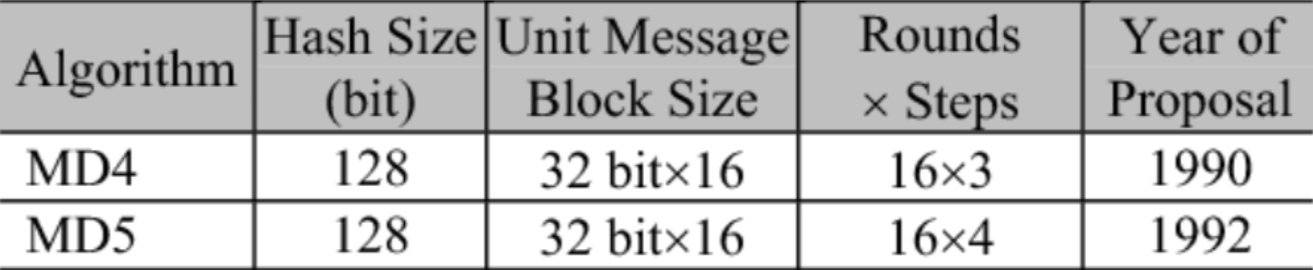
MD5 Algoritma Fonksiyonu
Her adımın önceden tanımlı ve kendisine özgü birer işlevi bulunmaktadır ve bu işlevler her adımda 16 kez çağırılarak elde edilen sonuç bir sonraki adıma iletilir.
Yani her bir 512 bitlik blok için MD5 algoritması 4 adım * 16 işlem = 64 adet işlem yapmaktadır . Döngünün başlangıcında 32 bitlik dört tane(A,B,C,D) değişken bulunur.
Bu kadar fazla adımın amacı simetrikliği engelleyip farklı girdiler için farklı sonuçlar üretebilme özelliğini sağlayabilmektir.

Slide 9
MD5 Hash Örnekleri:
MD5 (" ") =d41d8cd98foob204e9800998ecf8427e
MD5("Fırat Üniversitesi") =a9ccc25be1bd49a199a69814d33e7b0d
MD5("fırat üniversitesi") =44d4177ff9be0f3e45f27847719d1107
MD5("fırat üniversitesi")=cc79d0fabb1369b8aa5270bd4cda4cf6

Slide 10
MD5 Hash’in Kullanıldığı Yerler
İnternet trafiğinde. "SSL (Secure Sockets Layer - Güvenli Yuva Katmanı)"
Özel bilgisayar ağlarında. "VPN (Virtual Private Network - Sanal Özel Ağ)"
Güvenli uzaktan ulaşım uygulamalarında. "SSH (Secure Shell - Güvenli Kabuk)"
Kimlik belirleme uygulamalarında.
Bir verinin (dosyanın) doğru transfer edilip edilmediği veya değiştirilip değiştirilmediğinin kontrol edilmesinde,

Slide 11
MD5 Hash KriptoAnaliz
RainbowCrack
RainbowCrack projesi; büyük harf, küçük harf, sayı ve özel karakterlerin kendi arasında oluşturabileceği tüm olasılıklar düşünülerek hazırlanmış, 1 karakterli olanlardan sonsuz karakterli oluşturulan şifrelemelere kadar hepsinin MD5 algoritmasıyla şifrelenmiş hallerinin bir tabloda biriktirilmesidir. Belirlenmiş hashler çözümlemelerde kullanılabilmektedir fakat çok fazla olasılık olduğundan ve çok büyük boyutta verilerin saklanması kolay olmadığından bitirilememektedir.
BruteForce Saldırıları
BruteForce saldırıları, veri tabanında bulunan MD5 algoritmasından geçirilmiş şifreleri, tahminler yürüterek önceden hazırlanmış karakter setli algoritmalar (dictionary) ile bulmaya çalışan bir saldırı türüdür. Saldırı şekli deneme yanılma şeklindedir.
Sözlük Saldırıları (Dictionary Attacks)
Sözlük saldırılarında, bir saldırgan sözlük adı verilen kapsamlı bir listedeki olası tüm parolaları dener. Saldırgan, sözlükten her bir parolayı hash haline getirir ve güvenliği ihlal edilmiş hash parolalar üzerinde ikili bir arama gerçekleştirir. Bu yöntem, bu olası şifrelerin hash değerlerinin önceden hesaplanması ve bir hash tabloda saklanmasıyla çok daha hızlı hale getirilebilir.

Slide 12
MD5 Hash KriptoAnaliz
Çakışmalar (Collisions)
Çakışma olduğunda yani 2 veri aynı şifreye sahip olduğunda, verinin "hash" tablosundaki yeni yerinin hesaplanabilmesi için doğrusal sınama (linear probing), ikinci dereceden sinama (quadratic probing) yada ikili sınama (double probing) yöntemlerinden biri uygulanır.
Doğrusal sınamada; veri "hash" tablosunda hemen bir sonraki yere yerleştirilir.
İkili sınamada; şifrenin bulunduğu yerin nümerik karesi alınarak yeni yer belirlenir.
İkinci dereceden sınamada ise; 2 "hash" fonksiyonu iç içe kullanılır.
Eğer belli bölgelerde birikme olmuşsa buna kümelenme (cluster) denir. Zatensınama yöntemlerindeki amaç da kümelenmeyi önlemektir. Ayrıca homojen dağılımolması için "hash" tablolarının büyüklüğü asal sayı tercih edilmelidir.

Slide 13
MD5 Hash Dezavantajları
MD4 'e göre daha uzun bir şifre ürettiğinden çalışması daha uzun zaman alır.
Yaygın olarak kullanıldıktan sonra bile, MD5'in en büyük kusurlarından biri, ilk düşündüğü gibi çarpışmasız olmamasıdır.
Kullanıcı adı ve şifre ile giriş yapılan sitelerde, kullanıcı şifresini unuttuğu takdirde sistem eski şifreyi veremez. Şifre, MD5 algoritmasından geçirilmiş halde saklandığı için şifre çözülemez. Sistem kullanıcıya yeni şifre üretmesi için bağlantı gönderir ya da yeni şifre atar.

